Slide 1
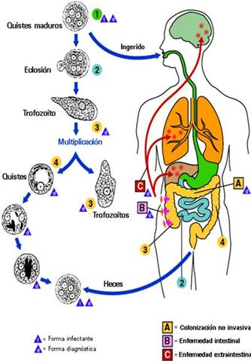
امراض الجهازالهضمي
الدوسنتاريا
الزحار الأميبي

Slide 2
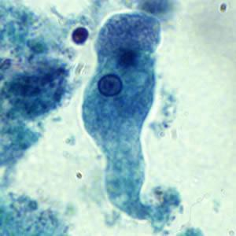
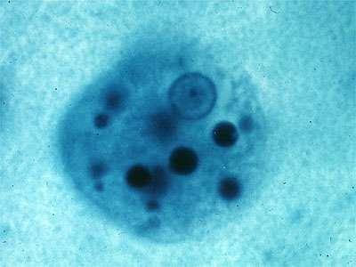
الزحار الأميبي أو(الدوسنتاريا)هو أكثر الطفيليات المعويه شيوعاً. فالعديد من
الأشخاص مصابون بهذه الطفيليات من دون أن تلاحظ إصابتهم
بها .فهي تدخل إلى الجسم من خلال مجرى الجهاز الهضمي
حيث يحملها الطعام أو الشراب الملوث.بأكثر من طريقة..

Slide 3
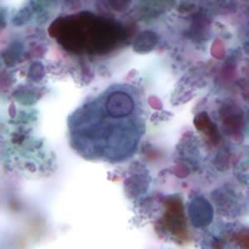
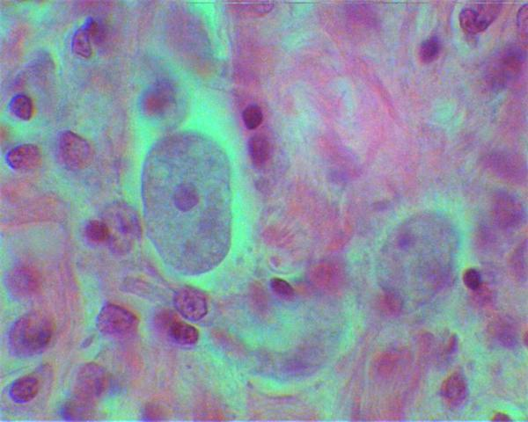
ما هي خطورة الاصابة بالانتاميبا
في الحالات المزمنة تقوم الانتاميبا باختراق جدار الأمعاء مما يسبب تثقب الجدار البريتوني –سرطانات متعددة –خراريج في الكبد - ناصور

Slide 4
أعراض الزحار الأميبي :-
تاتي تدريجيا
1- الإسهال والتشنجات والمغص وقد يكون المغص بدون إسهال.
2- احتواء البراز على القيح والمخاط والدم.
3- ارتفاع درجة الحرارة وزيادة نبضات القلب.
4- قد يتبرز المريض عشرين مرة فاكثر

Slide 5
كيفية الوقاية منه ومنع انتشاره:-
1- عدم تعريض الماء والطعام والمشروبات الأخرى إلى احتمال
التلوث بالبراز أو مياه المجارى وأقذارها ...
2- التخلص جيداً من أي براز بشري ...
3-يجب القضاء قدر الإمكان على مختلف أنواع الذباب واتخاذ إجراءات لمنع تناسله.
4- ينبغي لمن يعيش في أماكن خالة من مياه نظيفة أن يغلى مياه الشرب ثم يخزنها في أوعية مغطاة.
5- في الأماكن التي يستعمل فيها براز لتسميد التربة يتعين عدم تناول البقول أو الفاكهة نية إلى إذا طهرت.
6- ينغبي لمن كانت وظيفتهم تداول الطعام أن يراعوا جيداً في عاداتهم الشخصية حصول النظافة.
7- قبل توظيف أي شخص كطباخ أو ناقل مواد غذائية يجب فحص برازه لتحرى ما إذا كان يحتوى على الأميبا.

Slide 6
متي يتوقف المريض بالدوسنتاريا عن تناول الدواء
عندما تختفي تماما الأميبا من البراز ولا يعني توقف الاسهال ان المريض قد شفي لان هذه الطفيليات تمر بمرحلة تكيس تكون خلالها مقاومه للأدويه

Slide 7
مايجب عمله:-
1- إذا كان هناك اشتباه بوجود تلوث أميبي يجب إجراء فحص للبراز
2- يخضع المصاب للعناية الطبيبة لان العلاجات المنزلية ليست فعالة
3- يتكرر فحص البراز كل أسبوع حتى الشفاء التام ثم تجرى فحوص
سنويا بعد ذالك لان المريض قد تعاوده الإصابة ..

Slide 8

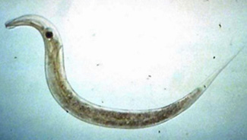
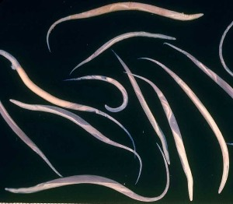
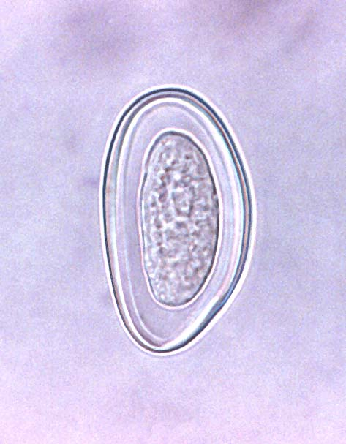
أمراض الجهاز الهضمي
الدودة الدبوسية

Slide 9
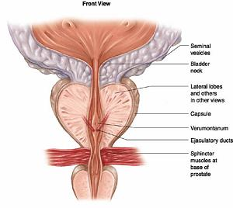
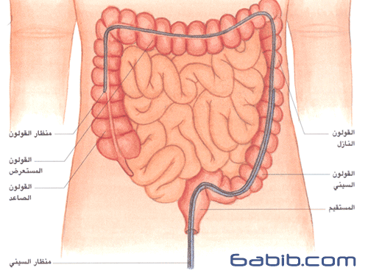
الاصابة بالدودة الدبوسية
تعيش هذه الديدان في الامعاء الغليظة, لاسيما في المستقيم. بأعداد كبيرة تزحف انثاها الجاهزة لوضع البيض الى الخارج من خلال فتحته الشرج و تضع بيضها على الجلد المحيط بها, وهي تسبب حكة شديدة لاسيما في الليل.

Slide 10
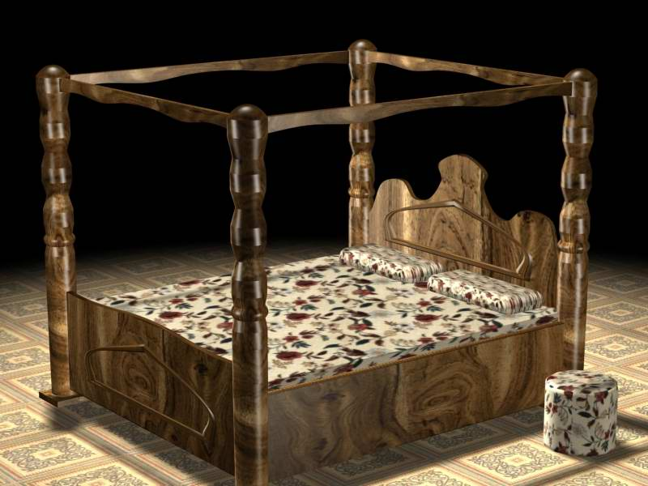
هذه الديدان صغيرة بيضاء و الانثى اكبر من الذكر بكثير إذا يتراوح متوسط طولها 8 الى 13مم.
تتلوث الملابس الداخليه و اغطية الفراش بسهولة, ومن الصعب علاج مصاب من العائلة ما لم يخضع سائر الافراد للعلاج في الوقت ذاته.

Slide 11
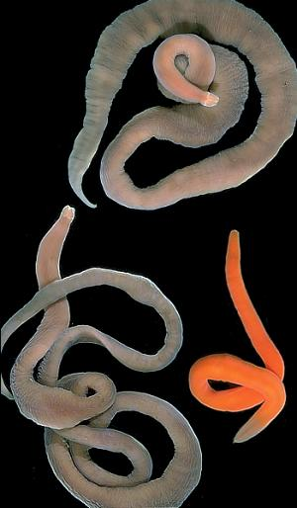
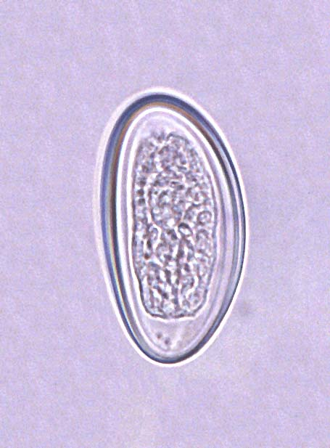
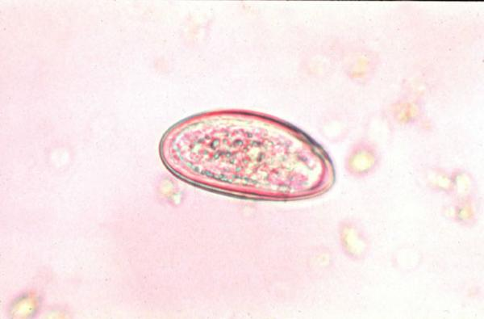
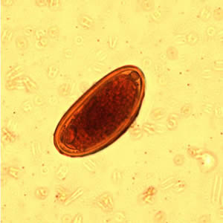
الدودة الدبوسية
بيض الدودة الدبوسية

Slide 12
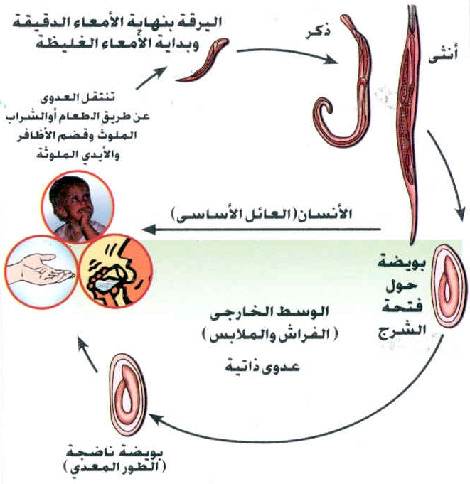
دورة الدودة الدبوسية

Slide 13
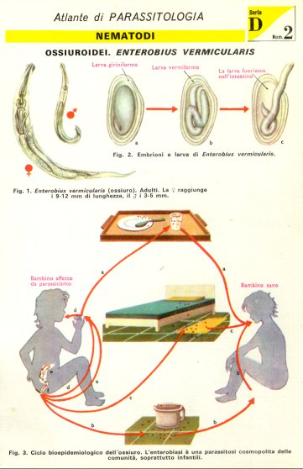

Slide 14


ما يجب عمله :
1- استشارة الطبيب

Slide 15
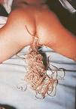
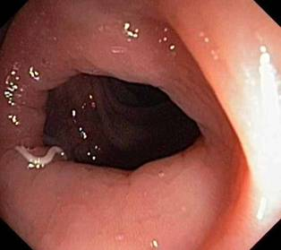
2- الحكة الجلدية يجب استعمال 1% فينول في البترولاتم او 1% اكسيد مرهم الزئبق الاصفر.

Slide 16

3- تبدل الملابس الداخلية وغطاء الفراش يوميا, مع غلي الغسيل.
4- غسل مقاعد المرحاض بالصابون و الماء يوميا .

Slide 17
5- يرتدي الشخص المصاب سروالا قصيرا ضيقا او يستعمل طريقة اخرى فعاله لمنع الحكة في منطقة الشرج.
6- يجب على جميع افراد العائلة تناول العلاج لتأمين اكبر قدر من السلامة .

Slide 18
7- ينبغي لأفراد العائلة غسل ايديهم بعناية بالصابون و الماء بعد كل تبرز وقبل تناول وجباتهم وتقليهم اضافرهم جيدا وبقائها نظيفة وألا يضعوا اصابعهم في افواههم وألا يحكوا الجلد في منطقة الشرج.

Slide 20
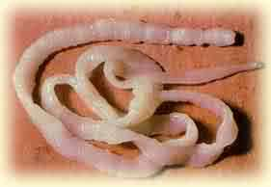
أمراض الجهاز الهضمي
الإصآبـه بآلـدودة الشريطيـة

Slide 21
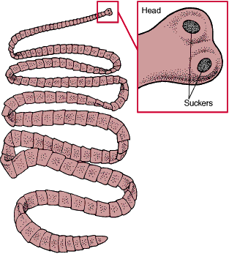
ماهي الدودة الشريطية ؟
ديدان طويلة ومسطحه ودقيقه ومتقطعة الأجسام. ورأسها صغير وله اسطوانات ممتصة أو كلابات أو كلاهما تلتصق بواسطتها بجدار الأمعاء.

Slide 22
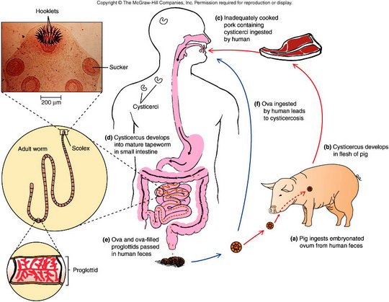
لماذا نصآب بالدودة الشريطية ؟
- سبب الإصابة بهذا المرض هو أكل اللحوم المصابة والغير مطهية جيدا مثل اللحوم المشوية ( الكباب والكفتة المسواة على الفحم) وهذا لان الطور المعدى فى هذه الحالات يكون موجود فى انسجة اللحوم المصابة.
- أيضا أكل لحم الخنزير إحدى أسباب الإصابه بهذا المرض وذلك لأن الخنزير يتغذى على الفضلات والدوده الشريطيه متواجده دوما في البراز.

Slide 23
كما يمكن الاصابه عن طريق
تناول الخضروات الغير نظيفة

Slide 24
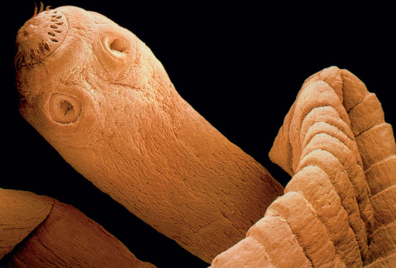

Slide 25
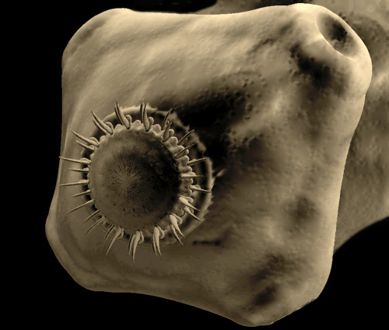

Slide 26
أنوآع الدوده الشريطية
الدودة الشريطية العجلية ( الجرداء أو العزلاء)
الدودة الشريطية القزمة .
الدودة الشريطية السمكية .
الدودة الشريطية الخنزيرية.

Slide 27
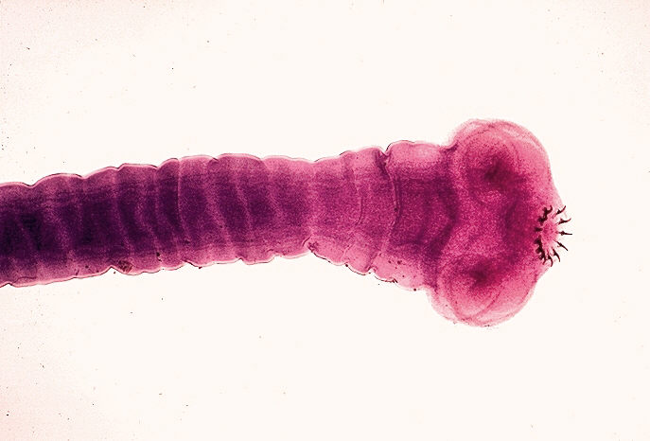
الدودة الشريطية العجلية
لا يحمل رأس هذه الدودة أشواكا أو كابلات؛ وهذا هو سبب السهوله النسبية التي تخرج بها الدودة من جدار الأمعاء.
وقد تنمو الدودة العجلية إلى طول يصل إلى حوالي 10 أمتار .
ويخرج البيض بأعداد كبيره جدا في براز الإنسان .
أعراضها
الإسهال .
الم الجوع .
الهزال .
قابلية زائدة للطعام .
** لا يستطيع المرء التأكد من وجود الطفيليات الا بإكتشاف قطع الدودة عند خروجها من الأحشاء أو عن طريق فحص البراز بواسطة المجهر لإكتشاف البيض الصغير جدا **

Slide 28
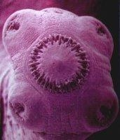
الدودة الشريطية القزمة
هذه هي اصغر الديدان الشريطية التي يصاب بها الإنسان.وهي تعيش في الأمعاء الدقيقة حيث يتجاوز عددها احيانا الألف دودة فتنمو كل منها الى ان يتراوح طولها ما بين 25و35 مم.وتوجد الدوده في الصغار أكثر منها عند البالغين.
تحدث الإصابه عامة نتيجة ابتلاع البيض وقد تولد اعراضا عصبيه وفقدان القابلية للطعام لكنها في الغالب لا تسبب اعراضا على الاطلاق.
يصنف هذا النوع من الديدان القزمة تلك الخاصة بالفأره والكلب والتي تصيب أيضا القطط .

Slide 29
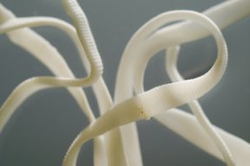
الدودة الشريطية السمكية
هذه الدودة هي اكبر دودة شريطية تصيب الإنسان. فقد تنمو حتى يصل طولها اكثر من 10 امتار وعرض قطعها 13 ملم وقد تتضمن كل دودة 3000 قطعه. وتفقس بيضة الدودة في الماء. وتدخل اليرقانه الى جسم سمكه ما يأكلها الإنسان فيصاب بالمرض .
السمك الذي يعيش في المياه النقيه معرض اكثر من غيره للاصابه بهذه الدوده. ولا يؤدي تمليح لحم السمكه او تدخينه الى قتل اليرقانه ، لكن الطبخ الجيد يفعل ذلك .
في بعض الحالات تسبب الدودة الشريطيه السمكيه فقر الدم المماثل لفقر الدم الخبيث . كما قد تسبب الام الجوع والإسهال والضيق في البطن والهزال .

Slide 30
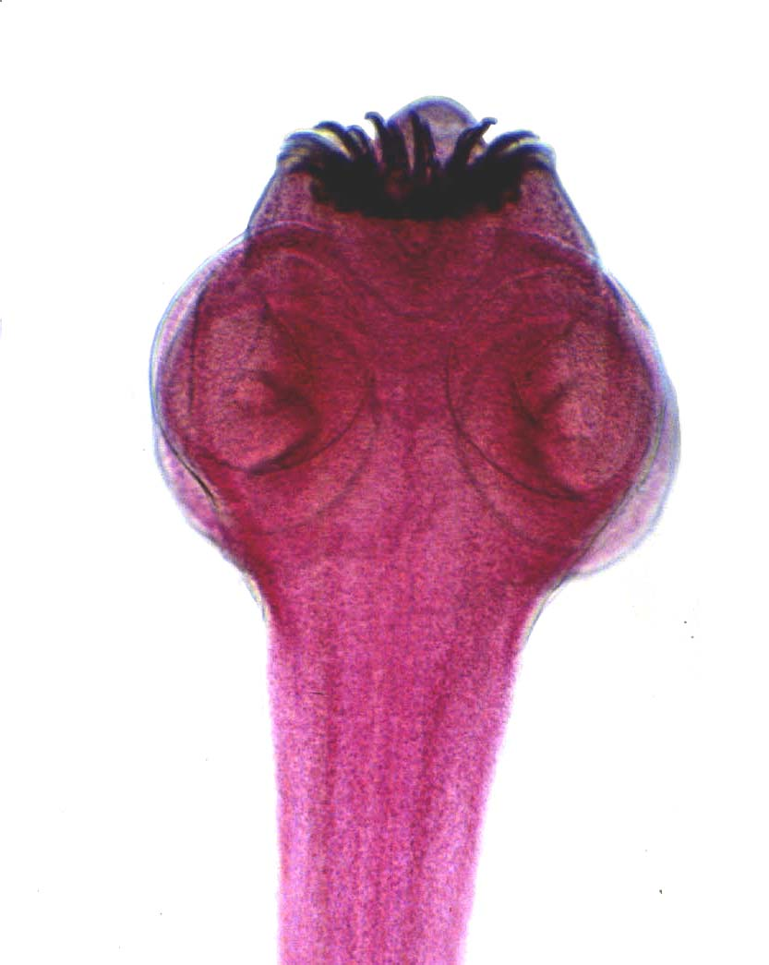
الدودة الشريطية الخنزيرية
تكون إصابة عضلات الحيوان بالدودة غالبا في العنق واللسان والكتفين.
وفي حالات عديدة تكون الإصابة بدون ظهور الأعراض ظاهرة .
ولكن بعض المصابين يشعرون باضطرابات في الجهاز الهضمي وبالجوع المؤلم وبنوبات الإسهال والإمساك المتبادلة .

Slide 31
شكرا علي حسن الاستماع

